Slide 1
АСУ для обеспечения инвентарем
лыжного спорта
Итоговая презентация проекта по практическим работам ПР1–ПР5
Павлов Н.С. | Группа ИКБО-50-23
РТУ МИРЭА — Российский технологический университет
Институт информационных технологий
Кафедра информационных технологий в атомной энергетике
Дисциплина: АСУ элементами промышленных и административных объектов | ПР16
Москва 2026

Slide 2
Введение
В рамках дисциплины «АСУ элементами промышленных и административных объектов» выполнены практические работы ПР1–ПР5, в ходе которых спроектирована автоматизированная система управления предприятием (АСУП) для обеспечения инвентарем лыжного спорта.
Презентация объединяет результаты всех этапов проектирования: от анализа деятельности организации до выбора технического и программного обеспечения.
Цель проекта — создание комплексной ERP-системы, автоматизирующей процессы закупок, складского учета, выдачи инвентаря спортсменам и формирования отчетности.
ПР1
ПР2
ПР3
ПР4
ПР5
Анализ деятельности и концепция АСУП
Требования к АСУП
Модули, пользователи и функции АСУ
UML-диаграммы
Техническое и программное обеспечение
АСУ элементами промышленных и административных объектов
2 / 16

Slide 3
ПР1 — Описание организации и бизнес-процессы
Объект автоматизации
Бизнес-процессы
Отдел снабжения и логистики спортивной организации (лыжная федерация, спортшкола, прокат), занимающийся обеспечением спортсменов инвентарем.
Планирование закупок на основе заявок
Взаимодействие с поставщиками
Учет поступления товаров на склад
Контроль остатков и управление запасами
Выдача снаряжения и контроль возврата
Ключевые проблемы
Дефицит или избыток инвентаря на складе
Срыв сроков поставок поставщиков
Нецелевое использование бюджета
Потеря инвентаря и несвоевременный возврат
Отсутствие актуальной информации об остатках
Пользователи системы
Роль | Функции
Менеджер по закупкам | Заказы, контроль поставок
Кладовщик | Приемка, выдача, учет
Тренер | Заявки на инвентарь
Спортсмен | Личный кабинет
Руководитель / Бухгалтер | Отчеты, бюджет
Администратор | Администрирование системы
АСУ элементами промышленных и административных объектов
3 / 16

Slide 4
ПР1 — Тип АСУП и техническое оснащение
Тип системы
Техническое оснащение
АСУП класса ERP (Enterprise Resource Planning) — модульная товароучетная система с элементами планирования ресурсов.
Серверное оборудование (БД и приложение)
АРМ специалистов (веб-интерфейс / толстый клиент)
Принтеры этикеток для маркировки
Сканеры штрих-кодов для идентификации
Основные функции АСУП
Ведение справочников (спортсмены, снаряжение, поставщики)
Регистрация заявок на снаряжение
Учет движения товаров (приход, расход, перемещение, возврат)
Автоматическое формирование отчетов для бухгалтерии
Контроль исполнения закупок и поставок
Работа в режиме 24/7 с разграничением прав доступа
Программная часть
Модуль управления закупками
Модуль складского учета
Модуль администрирования и отчетности
Режимы: плановый, ручной, администрирование
АСУ элементами промышленных и административных объектов
4 / 16

Slide 5
ПР1 — Жизненный цикл и нормативно-правовое обеспечение
Нормативно-правовая база
Жизненный цикл АСУП (ГОСТ 34.601-90)
ГОСТ 34.601-90 — стадии создания АС, этапность работ и состав документации
ГОСТ Р ИСО/МЭК 12207 — процессная модель жизненного цикла ПО
ФЗ № 329 — требования к материально-технической базе спортивных организаций
Локальные акты — приказы об инвентаризации, нормы списания
1
Формирование требований — предпроектное обследование, анализ бизнес-процессов
2
Разработка концепции — эскизный проект, выбор архитектуры, прототипы
3
Техническое проектирование — БД, алгоритмы, схемы информационных потоков
4
Разработка и тестирование — программирование, печатные формы, испытания
5
Сопровождение АСУ — обучение, эксплуатация, анализ эффективности
АСУ элементами промышленных и административных объектов
5 / 16

Slide 6
ПР2 — Функциональные требования
№ | Требование | Обоснование | Аналог
1 | Справочник номенклатуры | Идентификация инвентаря | 1С:ERP, SAP
2 | Справочник контрагентов | Прозрачность взаиморасчетов | 1С:УТ, CRM
3 | Регистрация заявок на снаряжение | Автоматизация сбора потребностей | SRM
4 | Автоматический расчет потребности | Исключение дефицита/избытка | Forecast Mgmt
5 | Бюджетный контроль заявок | Финансовая дисциплина | 1С:ERP
6 | Формирование заказов поставщикам | Централизованное управление | 1С:УХ
7 | Контроль статусов поставок | Прозрачность логистики | ERP Logistics
8 | Приемка товаров на склад | Автоматизация складского учета | 1С:УТ
9 | Маркировка единиц инвентаря | Прослеживаемость движения | EAN-13, Code-128
10 | Учет движения товаров | Полный контроль местонахождения | 1С:Бухгалтерия
11 | Выдача инвентаря спортсменам | Ускорение выдачи, исключение ошибок | Системы проката
12 | Контроль возврата инвентаря | Снижение потерь | Системы проката
13 | Блокировка выдачи должникам | Сохранность имущества | Библиотечные системы
14 | Автоматическое списание | Актуальность данных | EAM
15 | Инвентаризация склада | Контроль сохранности | 1С:Бухгалтерия
16 | Отчеты для руководителя | Управленческие решения | BI-системы
17 | Отчеты для бухгалтерии | Снижение трудозатрат | Товароучетные
18 | История единицы инвентаря | Прозрачность использования | ERP Assets
19 | Личный кабинет | Вовлеченность пользователей | CRM порталы
20 | Управление поставщиками (SRM) | Оптимизация закупок | SRM
АСУ элементами промышленных и административных объектов
6 / 16

Slide 7
ПР2 — Нефункциональные требования
Производительность и доступность
Интеграция и масштабирование
Многопользовательский доступ: 50+ пользователей
Ролевая модель разграничения прав
Круглосуточная доступность 24/7 (SLA 99.9%)
Время отклика интерфейса: < 2 сек
Интуитивно понятный интерфейс
Надежность: uptime ≥ 99.5%
Производительность отчетов: < 2 мин
Интеграция с бухгалтерскими системами (1С, SAP)
Автоматическое резервное копирование (ежедневно)
Отказоустойчивость (резервирование серверов БД)
Масштабируемость (рост пользователей/данных)
Модульность архитектуры (микросервисы, SOA)
Кроссплатформенность (Chrome, Firefox, Safari, Edge)
Адаптивность для мобильных устройств
Безопасность и защита данных
Сопровождение и локализация
Защита персональных данных (152-ФЗ)
Шифрование конфиденциальной информации
Аудит и логирование действий пользователей
Импортонезависимость (российское ПО из реестра)
Локализация: русский язык, российские форматы
Работа с торговым оборудованием
АСУ элементами промышленных и административных объектов
7 / 16

Slide 8
ПР3 — Архитектура модулей и пользователи
3 модуля АСУ
7 ролей пользователей
1
Управление закупками, планирование и бюджетный контроль
15 интерфейсных функций, 47 внутрисистемных
Роль | Основные функции
Спортсмен | Просмотр инвентаря, задолженности, заявки
Тренер | Создание заявок, просмотр остатков
Кладовщик | Приемка, выдача, возврат, инвентаризация
Менеджер по закупкам | Заказы, бюджет, поставщики
Руководитель | Утверждение, отчеты, аналитика
Бухгалтер | ОСВ, движение ТМЦ, выгрузка
Администратор | Пользователи, роли, настройки, бэкап
2
Складской учет, логистика и управление имуществом
18 интерфейсных функций, 56 внутрисистемных
3
Администрирование и отчетность
17 интерфейсных функций, 50 внутрисистемных
АСУ элементами промышленных и административных объектов
8 / 16

Slide 9
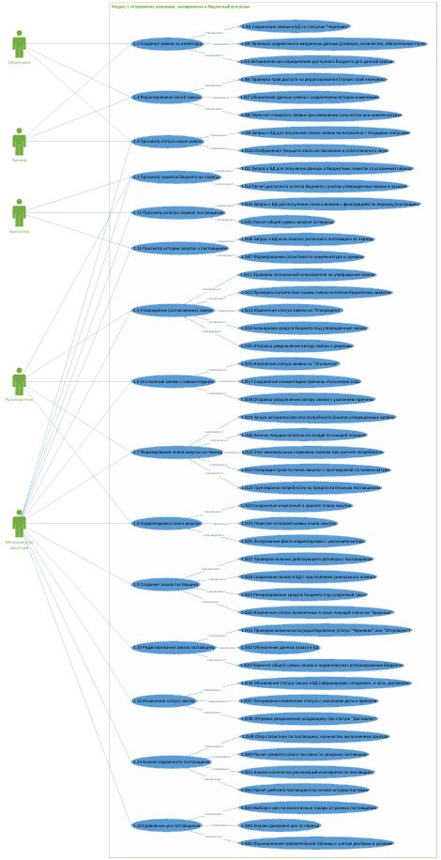
ПР3 — Модуль 1: Управление закупками
Назначение и возможности
Сбор и агрегация заявок от тренеров
Автоматический расчет потребности в закупке
Многокомпонентный бюджетный контроль
Формирование и согласование заказов поставщикам
Ведение справочника поставщиков (SRM)
Мониторинг исполнения контрактов
Прогнозирование потребностей
Внутрисистемные функции (IS1–IS47)
Заявки (IS1–IS18) — сохранение, проверка данных, определение бюджета, утверждение/отклонение с уведомлениями
Планы и заказы (IS19–IS38) — расчет потребности, анализ остатков, резервирование бюджета, статусы поставок
Аналитика (IS39–IS47) — рейтинг поставщиков, сравнение цен, динамика цен, история закупок
АСУ элементами промышленных и административных объектов
9 / 16

Slide 10
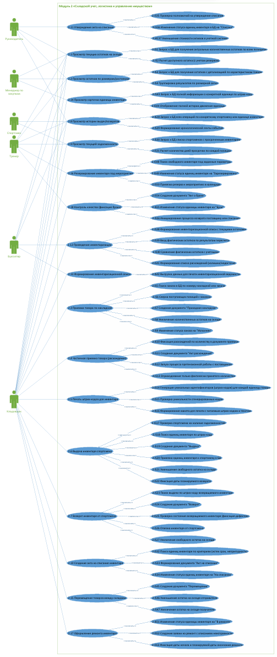
ПР3 — Модуль 2: Складской учет
Назначение и возможности
Приемка товаров по заказам с контролем качества
Генерация и печать штрих-кодов / QR-кодов
Учет движения товаров (приход, расход, перемещение)
Выдача инвентаря спортсменам и контроль возврата
Учет технического обслуживания (ремонт, смазка)
Проведение инвентаризации и анализ расхождений
Внутрисистемные функции (IS1–IS56)
Приемка и маркировка (IS1–IS16) — сверка с заказом, приходные накладные, генерация штрих-кодов, акты расхождений
Выдача и возврат (IS17–IS31) — проверка должников, привязка к спортсмену, документы выдачи/возврата, просрочки
Управление и контроль (IS32–IS56) — списание, инвентаризация, перемещения, резервирование, ремонт, контроль качества
АСУ элементами промышленных и административных объектов
10 / 16

Slide 11
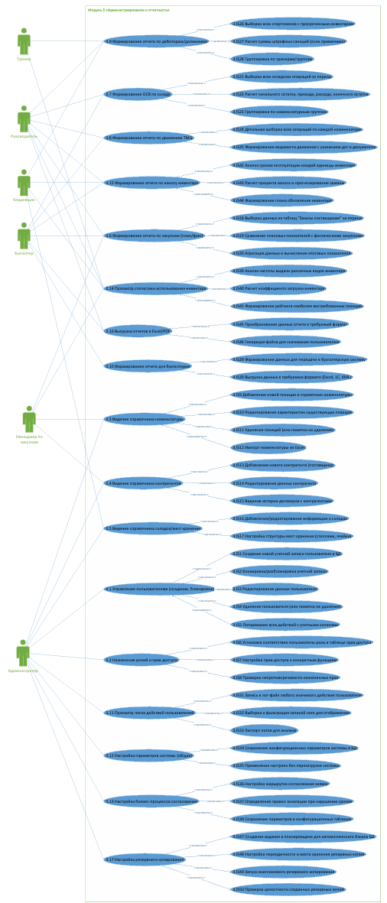
ПР3 — Модуль 3: Администрирование и отчетность
Назначение и возможности
Управление пользователями и ролями (разграничение прав)
Ведение единых справочников (номенклатура, контрагенты)
Формирование управленческих отчетов (ОСВ, анализ закупок)
Формирование отчетов для бухгалтерии (движение ТМЦ)
Просмотр и анализ логов действий пользователей (аудит)
Настройка параметров системы и резервного копирования
Внутрисистемные функции (IS1–IS50)
Пользователи и справочники (IS1–IS17) — создание учетных записей, назначение ролей, ведение номенклатуры и контрагентов
Отчетность (IS18–IS46) — закупки план/факт, ОСВ, движение ТМЦ, дебиторы, статистика использования, износ
Аудит и настройки (IS47–IS50) — логирование действий, настройка маршрутов согласования, резервное копирование
АСУ элементами промышленных и административных объектов
11 / 16

Slide 12
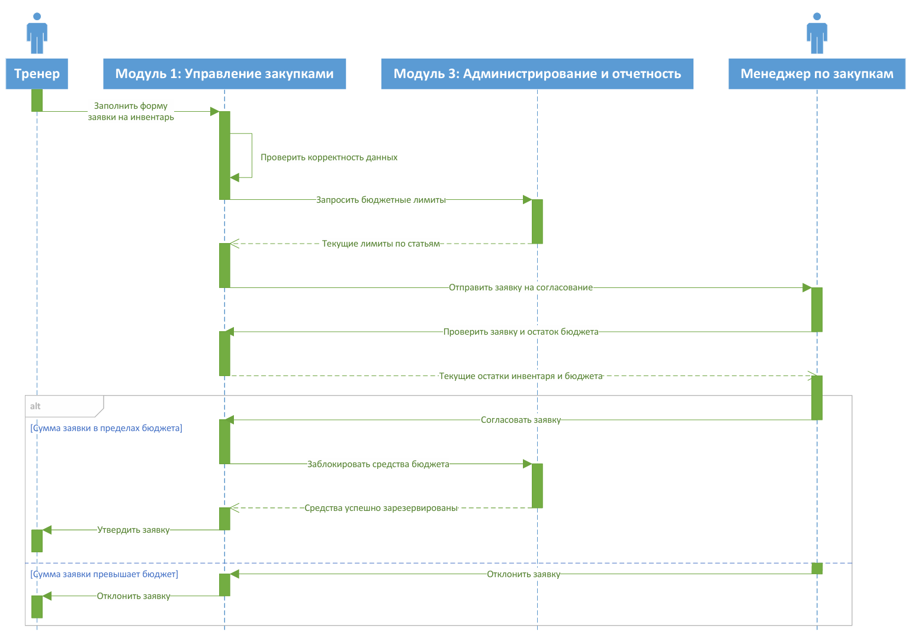
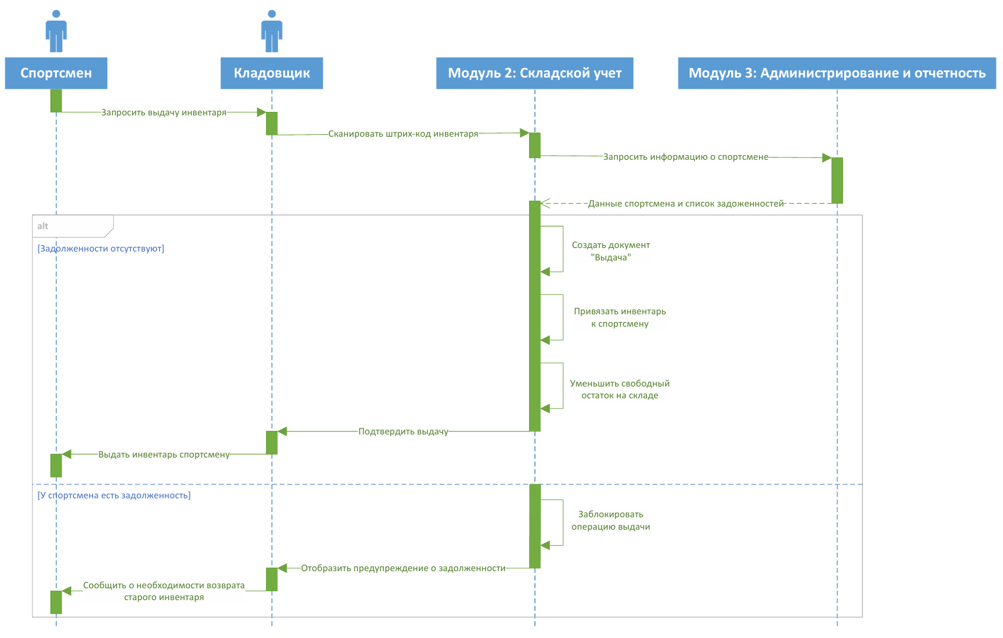
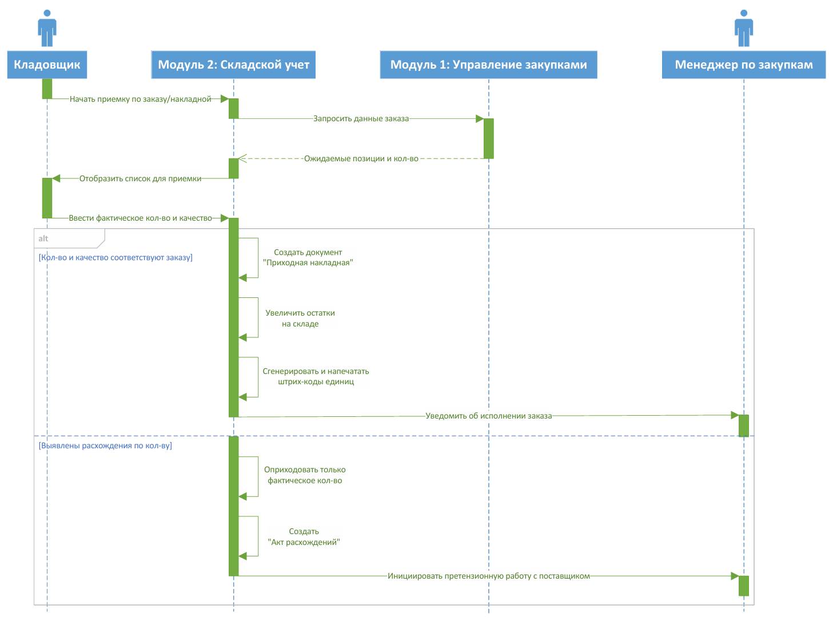
ПР4 — Диаграммы последовательности
1
Формирование и согласование заявки
3
Выдача инвентаря и контроль возврата
2
Приемка и маркировка инвентаря
АСУ элементами промышленных и административных объектов
12 / 16

Slide 13
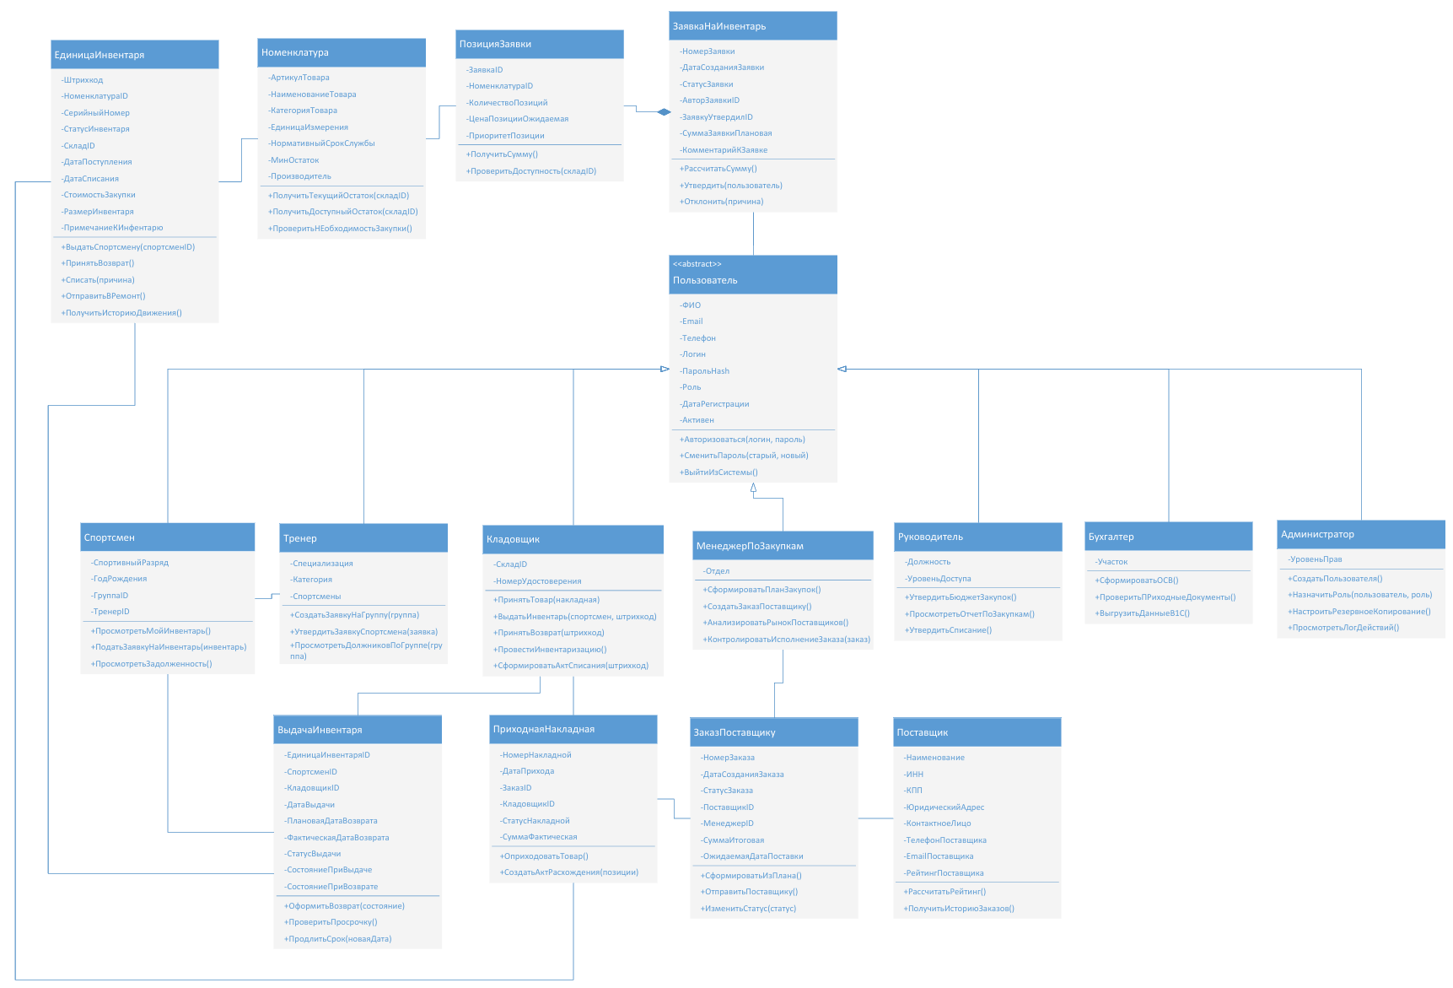
ПР4 — Диаграмма классов
16 классов в 3 пакетах | Связи: наследование, ассоциация, композиция
Пакет «Пользователи»
Пакет «Склад и учет»
Пользователь (абстрактный)
Наследники (7 классов):
• Спортсмен
• Тренер
• Кладовщик
• МенеджерПоЗакупкам
• Руководитель
• Бухгалтер
• Администратор
ЕдиницаИнвентаря
— Штрихкод, статус, история
ВыдачаИнвентаря
→ Спортсмен, Кладовщик
ПриходнаяНакладная
→ Заказ, Кладовщик
Пакет «Закупки и планирование»
ЗаявкаНаИнвентарь → ПозицияЗаявки (композиция 1→1..*)
ПозицияЗаявки → Номенклатура (ассоциация)
ЗаказПоставщику → Поставщик, Менеджер
Поставщик — Рейтинг, история заказов
Номенклатура — Артикул, категория, мин. остаток
АСУ элементами промышленных и административных объектов
13 / 16

Slide 14
ПР5 — Аппаратное обеспечение АСУ
№ | Оборудование | Тип / Модель | Кол-во | Назначение
1.1 | Сервер БД | Intel Xeon Silver 4309Y, 32GB RAM, 2xSSD 480GB RAID1 | 1 | Хранение данных, транзакции
1.2 | Сервер приложений | Intel Xeon Silver 4310, 32GB RAM, SSD 1TB | 1 | Бизнес-логика, API, веб-сервер
1.3 | Сервер резервного копирования | 2x HDD 4TB RAID1 | 1 | Резервное копирование БД
1.4 | Сетевое оборудование | Коммутатор L3 (Cisco Catalyst 9300) | 2 | Сетевая связность 24/7
1.5 | Межсетевой экран | UserGate / Ideco | 1 | Защита от НСД
2.1 | Сервер аналитики (OLAP) | Intel Xeon Silver 4309Y, 64GB RAM, SSD 2TB | 1 | Аналитика, отчеты
2.2 | Хранилище данных | СХД 2x HDD 4TB RAID1 | 1 | Долгосрочное хранение
2.3 | ETL-сервер | Виртуальная машина | 1 | OLTP → OLAP
3.1 | Веб-сервер | Виртуальная машина | 1 | Веб-интерфейс
3.2 | ТСД | Zebra TC21 (сканер штрих-кода) | 2 | Приемка, выдача, инвентаризация
3.3 | Принтер этикеток | Zebra ZD421 (термотрансферный) | 1 | Печать штрих-кодов
3.4 | АРМ | Рабочие станции (ПК) | 8-10 | Работа пользователей
3.5 | Мобильные устройства | Планшеты / смартфоны | 10+ | Личные кабинеты
3.6 | Защищенный планшет | Getac T800 / Panasonic Toughpad | 2-3 | Работа тренера на трассе
АСУ элементами промышленных и административных объектов
14 / 16

Slide 15
ПР5 — Программное обеспечение АСУ
№ | Наименование ПО | Версия / Тип | Назначение
1.1 | Операционная система | Astra Linux Special Edition / Red OS | Базовая ОС серверов (импортозамещение)
1.2 | СУБД | PostgreSQL 17 / Postgres Pro | Хранение данных, транзакции
1.3 | Сервер приложений | Spring Boot (Java 21) / .NET Core 8 | Бизнес-логика, REST API
1.4 | Веб-сервер (Frontend) | React.js / Vue.js (SPA) | Пользовательский интерфейс
1.5 | Резервное копирование | Bacula / Veeam Backup | Автоматический бэкап БД
1.6 | Мониторинг | Zabbix / Prometheus + Grafana | Мониторинг серверов
1.7 | Контейнеризация | Docker + Docker Compose | Микросервисы, масштабирование
2.1 | OLAP-сервер | ClickHouse / Apache Druid | Аналитическая обработка
2.2 | ETL-инструмент | Apache NiFi / Talend | Извлечение, трансформация, загрузка
2.3 | BI-платформа | Redash / Apache Superset | Визуализация, дашборды
2.4 | Прогнозирование | Python (pandas, scikit-learn) | Прогноз потребностей в закупках
3.1 | Веб-сервер (Reverse Proxy) | Nginx / Apache | Проксирование, балансировка, SSL
3.2 | Сервер аутентификации | Keycloak / WSO2 Identity Server | SSO, MFA, ролевая модель
3.3 | API-шлюз | Kong / Apache APISIX | Управление API, rate limiting
3.4 | Офисный пакет (АРМ) | LibreOffice / Р7-Офис | Просмотр и экспорт отчетов
3.5 | Мобильное приложение | React PWA + IndexedDB | Работа офлайн, синхронизация
АСУ элементами промышленных и административных объектов
15 / 16

Slide 16
Заключение
В рамках практических работ ПР1–ПР5 спроектирована АСУП для обеспечения инвентарем лыжного спорта:
ПР1 — определены бизнес-процессы и пользователи системы
ПР2 — сформированы функциональные (20) и нефункциональные (20) требования
ПР3 — разработана модульная архитектура (3 модуля, 7 ролей, 153 функции)
ПР4 — построены UML-диаграммы (последовательности, классов)
ПР5 — определены аппаратное и программное обеспечение
Презентация подготовлена в рамках ПР16 по дисциплине «АСУ элементами промышленных и административных объектов»
Павлов Н.С. | ИКБО-50-23 | РТУ МИРЭА | 2026

